Slide 1
Cubby
Webアプリケーションのためのシンプルなフレームワーク
BABA Yasuyuki <baba@nulab.co.jp>

Slide 2
自己紹介
馬場保幸 (ばば やすゆき)‏
株式会社ヌーラボ (http://www.nulab.co.jp)‏

Slide 3
本日のアジェンダ
Cubbyって何？
Cubbyを使うと幸せになるポイント
Maven2と連携した簡単なデモ

Slide 4
Cubbyって何？
JavaでWebアプリケーションを開発するためのシンプルなフレームワーク
現在のバージョンは0.9.2
  近日中の1.0リリースを目指して、seasar.orgのsandboxで開発中
Cubby = 小さな整理箱

Slide 5
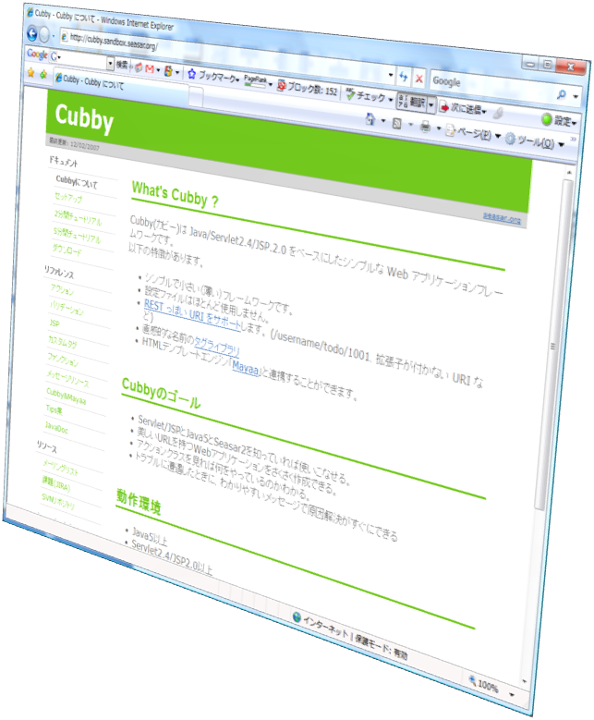
Cubbyって何？
http://cubby.sandbox.seasar.org/

Slide 6
アーキテクチャ
HTTP
リクエスト
HTTP
レスポンス
サーブレットフィルタ
JSP
Seasar2
カスタムタグ
実行
リクエストされたURLから実行するアクションクラスを生成、メソッドを決定
フォワード
アクションクラス
(ビジネスロジックを実行)‏

Slide 7
Cubbyを作った理由
Strutsの設定ファイルにうんざり
きれいなURIのアプリケーションを作りたい
作りたかったから

Slide 8

Cubbyを使うと幸せになれるポイント その１

Slide 9
HTMLに近いJSPカスタムタグ
Strutsの場合
<html:text property="userName"/>
<html:select property="type">
<html:optionsCollection
property="choices"
value="id"
label="name"/>
</html:select>

Slide 10
HTMLに近いJSPカスタムタグ
Cubbyの場合
<t:input type="text" name="userName" />
<t:select name="typeId"
items="${action.todoTypes}"
labelProperty="name"
valueProperty="id"/>
HTMLタグに近い構文なので、直感的

Slide 11
JSPカスタムタグの種類が少ない
カスタムタグは5つです。
  t:form
  t:input
  t:select
  t:textarea
  t:token
種類が少ないので、覚えることも少ない

Slide 12
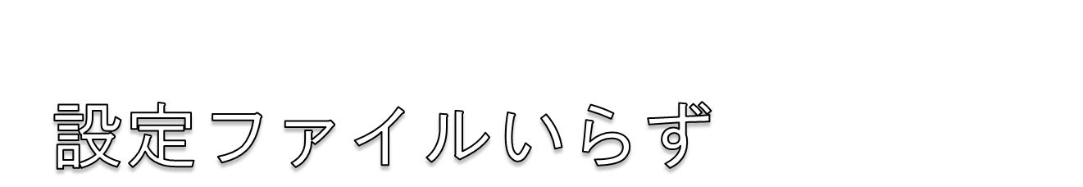
Cubbyを使うと幸せになれるポイント その２

Slide 13
メタ情報の記述
Strutsの場合
  設定ファイル struts-config.xml にまとめて記述
<form-beans>
<form-bean
name="todoForm”
type="example.form.TodoForm" />
</form-beans>
<action-mappings>
<action
path="/todoEdit.do”
type="ex.action.TodoEditAction“
name="todo">
<forward name="success" path="/todo/edit.jsp" />
</action>
</action-mappings>

Slide 14
メタ情報の記述
Cubbyの場合
  アノテーションを用いてアクションクラスのメソッドに記述
public class TodoAction extends Action {
public ValidationRules editValidation =
new DefaultValidationRules(“todo.") {
@Override
public void initialize() {
add("userId", new RequiredValidator());
...
}
};
@Validation(rules="editValidation",
errorPage = "/todo/edit.jsp")‏
public ActionResult edit() {
...
return new Forward("/todo/confirm.jsp");
}
}

Slide 15
アノテーションの種類
  @Path
    アクションにアクセスするためのパス(URL)‏
  @Accept
    アクションが受け付けるHTTPメソッド(GETやPOSTなど)‏
  @Form
    リクエストパラメータを指定するためのオブジェクト(デフォルトはアクション自身)‏
  @Validation
    バリデーションを行うオブジェクト
ソースコード上に記述するため、ソースコードを見るだけでどのような動作をするかが明確になる

Slide 16
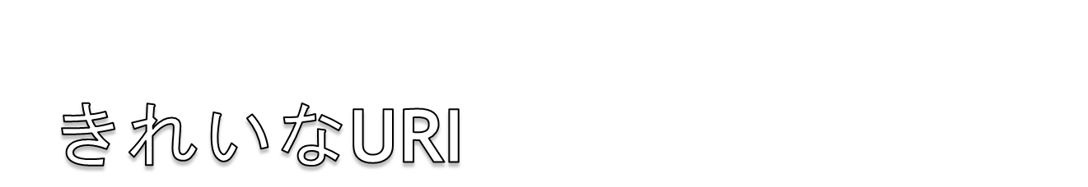
Cubbyを使うと幸せになれるポイント その３

Slide 17
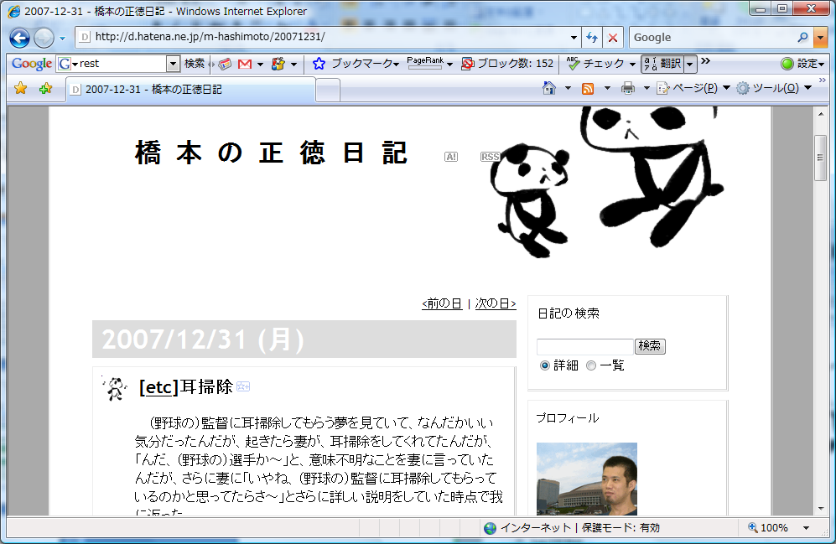
http://d.hatena.ne.jp/m-hashimoto/20071231/

Slide 18
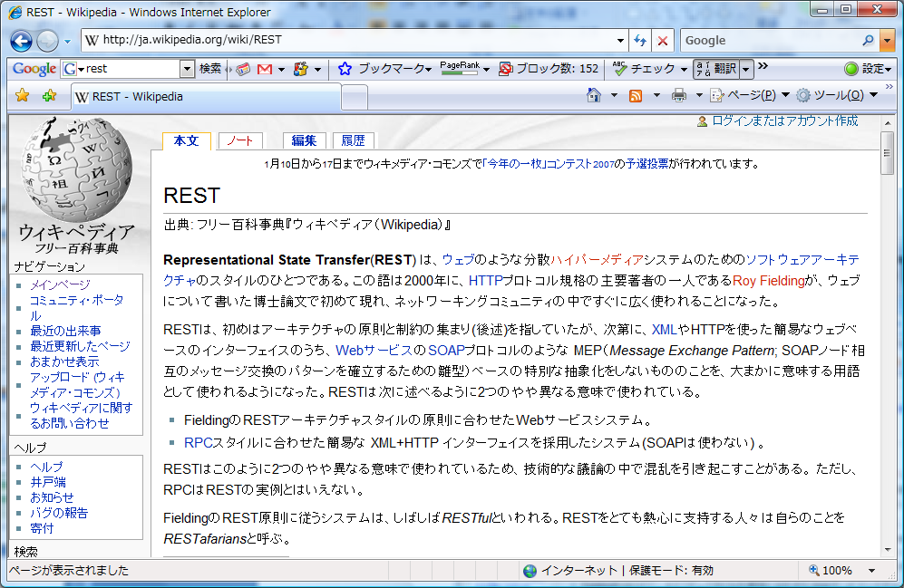
http://ja.wikipedia.org/wiki/REST

Slide 19
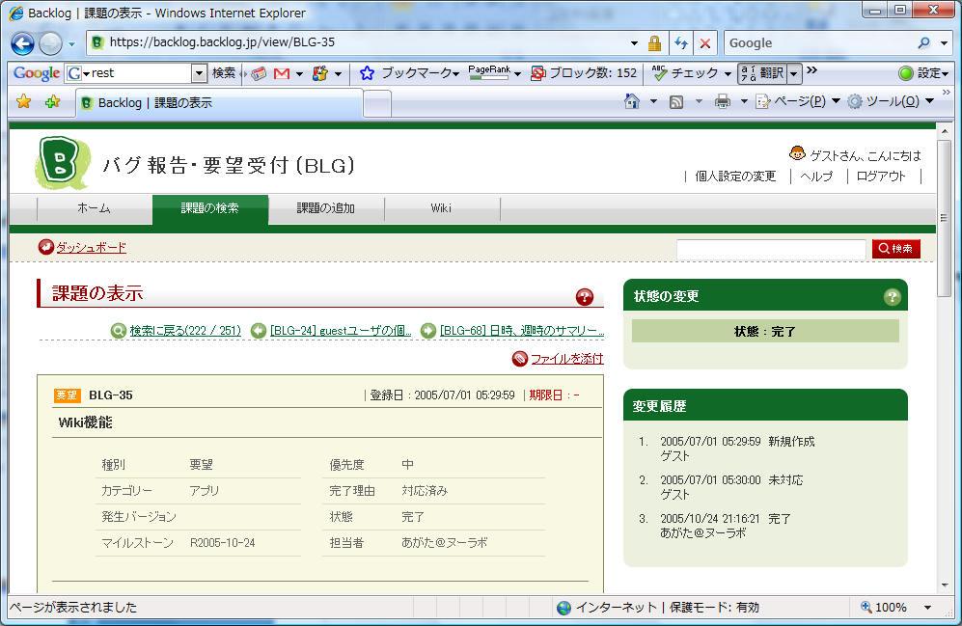
https://backlog.backlog.jp/view/BLG-35

Slide 20
Cool URI
Cool URI
  http://www.w3.org/Provider/Style/URI.html
  http://www.kanzaki.com/docs/Style/URI.html
一意のリソースを表すURI
ウェブサイトを構築する際には、きれいなURIを設計することが重要
なにせ気持ちがいい

Slide 21
mod_rewriteの場合
httpd.conf
  RewriteRule ^\/todo\/([0-9]+)? /todo.do?id=$1

Slide 22
Ruby on Railsの場合
config/routes.rb
  ActionController::Routing::Routes.draw do |map|
  map.connect '/todo/:id',
  :controller => "todo", :action=> "show"
  end

Slide 23
Cubbyの場合
  アノテーションを用いてアクションクラスのメソッドに記述していく
// http://example.com/todo/1
public class TodoAction extends Action {
public String id;
@Path("/todo/{id}")‏
public ActionResult show() {
System.out.println(id);
}
// 正規表現も使えます
// @Path("{id,[0-9]+}")‏
}

Slide 24

Cubbyを使うと幸せになれるポイント その4

Slide 25
Mayaaとの連携
HTMLテンプレートエンジンMayaaと連携することもできる
  login.html
  <form id="form">
  ユーザID:<input id="userId" type="text" name="userId" />
  パスワード:<input id="password" type="password" name="password"/>
  </form>
  login.mayaa
  <t:form m:id="form" action="${contextPath}/todo/login/process" method="post" value="${action}"/>
  <t:input m:id="userName" type="text" name="userName" />
  <t:input m:id="password" type="text" name="password" />

Slide 26
Maven2との連携
Maven2 Archetype
  プロジェクトのひな形を作成する仕組み
  Strutsのblank.warやRailsのrailsコマンドのようなもの
  Cubbyによる実際に動作するプロジェクトが生成される
    Cubbyが依存するライブラリが設定されたpom.xml
    基本的なパッケージ構成のディレクトリ
    Hello World

Slide 27
Maven2との連携
ここで、実際にプロジェクトを作成してみます。
  $> mvn archetype:create
  -DgroupId=(作成するプロジェクトのグループID 例:com.foo.bar)‏
  -DartifactId=(作成するプロジェクトのアーティファクトID 例:barapp)‏
  -Dversion=(作成するプロジェクトのバージョン 例:1.0-SNAPSHOT)‏
  -DarchetypeGroupId=org.seasar.cubby
  -DarchetypeArtifactId=cubby-archetype
  -DremoteRepositories=http://maven.seasar.org/maven2/
  $> mvn eclipse:eclipse
  $> mvn tomcat:run

Slide 28
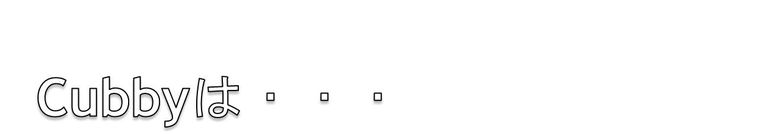
まとめ

Slide 29
Cubbyは
シンプルで習得が容易です。
きれいなURIが得意です。
まずは、1度触ってみてください。

Slide 30
今後の予定
Maven2との連携
  URI一覧などのドキュメント出力
  Scaffold
サンプルアプリケーションの充実
シンプルであり続けること

Slide 31
ありがとうございました
ご意見、ご要望をお待ちしております。
  https://ml.seasar.org/mailman/listinfo/cubby-user

